Slide 1
Migración
Flujo de genes
Eones
Invasión biológica
Tiempo
Invasión biológica
Enfermedad
Horas
Individuo
Espacio
Planeta
Baja probabilidad de invasión
Interacciones
Alta probabilidad de invasión

Slide 2


Especie invasora
INVASIÓN
Territorio invadido

Slide 3
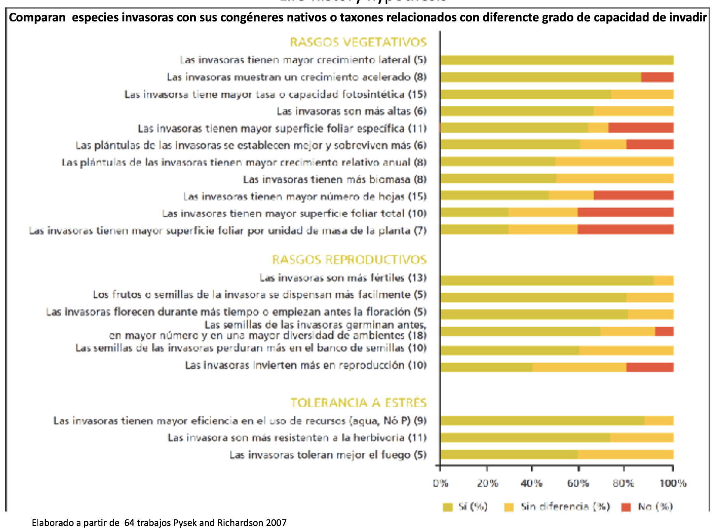

Slide 4
